Slide 1
У нас такие дети, каких мы заслуживаем
Родительское собрание
2 класс

Slide 2
Цель:
установление системы взаимодействия:
ребёнок –
родитель –
учитель –
сотрудничество

Slide 3
Задачи:
помочь понять, что нужно развить в своих детях
как это сделать
что главные воспитатели – это родители
только от родителей зависит, какими будут их дети

Slide 4
План проведения:
Дискуссия: «У нас такие дети, каких мы заслуживаем»
Работа с памяткой: «Какие родители, такие и дети».
Тест: «Какой Вы родитель?»
Опрос родителей
Подведение итогов собрания

Slide 5
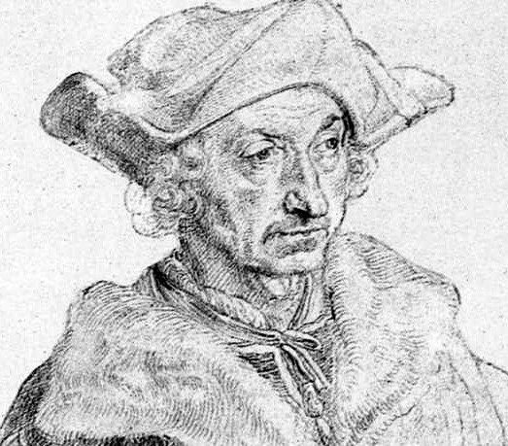
Себастьян Брант
«Ребёнок учится тому, что видит у себя в дому.
Родители – пример тому».

Slide 6
«У нас такие дети, каких мы заслуживаем».
«Да, я согласен»
«Нет, я не согласен»
«Согласен с оговорками»
«Не знаю, не уверен».

Slide 7
«Какие родители – такие и дети».
Авторитетные родители
– инициативные дети
– общительные дети
– добрые дети
Авторитарные родители
– раздражительные дети
– склонные к конфликтам дети
Снисходительные родители
– импульсивные дети
– агрессивные дети

Slide 8
«Какой Вы родитель?»
Сколько раз тебе повторять? 2
Посоветуй мне, пожалуйста 1
Не знаю, что бы я без тебя делал(а) 1
И в кого ты такой уродился?! 2
Какие у тебя замечательные друзья! 1
Ну на кого ты похож (а)? 2
Я в твои годы!.. 2
Ты моя опора и помощник(ца) 1
Ну что за друзья у тебя? 2
О чем ты только думаешь?! 2
Какая (какой) ты у меня умница! 1
А как ты считаешь, сынок (доченька)? 1
У всех дети, как дети, а ты…. 2
Какой (какая) ты у меня сообразительный (ая)! 1

Slide 9
Жизненно-важные навыки
не оценивать и не критиковать
чем больше, тем лучше
не бояться подходить к поставленному вопросу со всех сторон
не повторять уже сказанное

Slide 10
Что делать чтобы дети выросли
трудолюбивыми
ответственными
заботливыми
целеустремлёнными

Slide 11
«Чтобы воспитать Человека»
Нужно!
1. Принимать ребёнка таким, каков он есть, чтобы при любых обстоятельствах он был уверен в неизменности вашей любви к нему.
2. Стремиться понять, о чём он думает, чего хочет, почему ведёт себя так, а не иначе.
3. Внушать ребёнку, что он всё может, если только поверит в себя и будет работать.
4. Понимать, что в любых проступках ребёнка следует винить прежде всего себя.
5. Не пытаться «лепить» своего ребёнка, а жить с ним общей жизнью: видеть в нём личность, а не объект воспитания.
6. Чаще вспоминать, какими были вы в возрасте вашего ребёнка.
7. Помнить, что воспитывают не ваши слова, а ваш личный пример.

Slide 12
«Чтобы воспитать Человека»
Нельзя!
1. Рассчитывать на то, что ваш ребёнок будет самым лучшим и способным. Он не лучше и не хуже, он другой, особенный.
2. Относиться к ребёнку, как к сбербанку, в который родители выгодно вкладывают свою любовь и заботу, а потом получают её обратно с процентами.
3. Ждать от ребёнка благодарности за то, что вы его родили и выкормили: он вас об этом не просил.
4. Использовать ребёнка как средство для достижения пусть самых благородных, но своих целей.
5. Рассчитывать на то, что ваш ребёнок унаследует ваши интересы и взгляды на жизнь (увы, они генетически не закладываются) .
6. Относиться к ребёнку как к неполноценному человеку, которого родители могут по своему усмотрению лепить.
7. Перекладывать ответственность за воспитание на педагогов, бабушек и дедушек.

Slide 13
Спасибо за внимание!

Slide 14
Используемая литература
Пособие по работе с родителями учащихся учреждений начального профессионального образования И.Г. Вахрушева, Л.Ф. Блинова: «ПУТЬ К УСПЕХУ»: Казань 2007 г.
Упражнения для проведения тренинга. О. П. Васютина Банк энергизаторов. Проект “Обучение здоровью в образовательных учреждениях Российской Федерации: Москва, 2005.

